Slide 1


DEBAT DU PADD EN CONSEIL MUNICIPAL

Slide 2



les différents cadrages – un contexte législatif mouvant
JUILLET 2021
Prise compétence PLUi
AOÛT 2021
Loi C&R
DECEMBRE 2021
Délibération PLUi
FEVRIER 2022
Loi 3DS
+6 mois délais SRADDET
AVRIL 2022
Décret 2022-762
Notion de PEN / PER
MARS 2023
Note d’enjeux Préfet PLUi
100 ha en extension
JUILLET 2023
Loi « de facilitation »
- Délais zanification allongés (22/02/2028 pour les PLU(i))
Garantie communale
Sursis à statuer ZAN
SEPTEMBRE 2023
COTECH PLUi
Confirmation « PLUi transition »
+ cadre des 100 ha en EXT+ OCCSOL2D
NOVEMBRE 2023
Décrets application
Loi « de facilitation »
DECEMBRE 2023
Rencontre sous préfète
Confirmation
« PLUi transition »
+ cadre des 100 ha en EXT
FEVRIER 2024
REUNION DDTM
Appliquer cadre Loi C&R et les
-60,57% d’ENAF du SRADDET
FEVRIER 2024
MODIFICATION SRADDET (CONSULTATION PPA)
60,57% SCOT LM

Slide 3
les différents cadrages – un contexte législatif mouvant
1/ SCOT
Compte foncier
en extension
2/ Note de cadrage du préfet
dont les 100 ha en extension
3/ Loi Climat & Résilience (ZAN)
+ SRADDET
60,57% à l’échelle du SCOT
COMBIEN POUR PEVELE CAREMBAULT ?
Délibération PLUi
13 Déc. 2021

Slide 4
ELEMENTS DE CADRAGE : CONTEXTE LEGISLATIF évolutif
  Les délais d’élaboration des documents (ayant déjà été par deux fois reportés)
      Les SRADDET devront entrer en vigueur avant le 22 novembre 2024.
      L'entrée en vigueur du SCoT avant le 22 février 2027.
      PLUi avant le 22 février 2028.
  Les sanctions : LOI n° 2023-630 du 20 juillet 2023 visant à faciliter la mise en œuvre des objectifs de lutte contre l'artificialisation des sols et à renforcer l'accompagnement des élus locaux
      Si le SRADDET n’entre pas en vigueur le 22 novembre 2024 : Les SCOT doivent engager une procédure tendant à intégrer l’objectif national de réduction de moitié de la consommation foncière
      Si le SCOT n’entre pas en vigueur avant le 22 février 2027 : Les ouvertures à l’urbanisation seront suspendues
      Si le PLU « climatisé » n’entre pas en vigueur avant le 22 février 2028 : Aucune autorisation d’urbanisme ne pourra être délivrée dans les zones AU des PLU jusqu’à l’entrée en vigueur du PLU.
UN CADRAGE QUI A RECEMMENT EVOLUE
Ce que dit l’Etat :
Ne plus prendre en compte la cible de 100 ha en extension de la Note d’Enjeux
Commencer la zanification du PLUi dès à présent à partir de la territorialisation pour l’instant annoncée par le SRADDET
TENDRE VERS LES -60,57% DE CONSO ENAF DANS LE PADD = incompatible avec le SCOT
Notes:
note d’enjeu de l’etat reste à prendre en compte sur les sujets AAC + Logements Sociaux

Slide 5





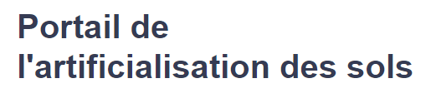
DESACCORD SUR LA CONSOMMATION FONCIERE ENTRE 2011 – 2020
  Chiffres Pevele Carembault (données utilisées également par la MEL et d’autres EPCI)
CONSTAT #1 :
L’Etat comme le projet de SRADDET privilégient le CEREMA
  Chiffres ETAT/ Région
Alors que les services de l’Etat étaient d’accord avec l’usage de l’OCSOL2D
Questionnement partagé avec d’autres EPCI (dont la MEL) qui souhaitent utiliser OCS2D
Conso
ENAF
Brute
2011-2020
  369 ha
  580 ha
  Un écart fort mais qui s’explique et se justifie
Notes:
Alors que pour le suivi de l’artificialisation (rapport triennal), les communes et EPCI « peuvent également utiliser les données de dispositifs d'observation développés et mis en œuvre localement » tel qu’OCS2D (Article R2231-1 du Code Général des collectivités territoriales)
Et que le suivi de la renaturation n’est possible qu’avec OCS2D, pas avec le Portail du Cerema (comme précisé sur ce point par le projet de SRADDET)

Slide 6
SYNTHESE DES POSSIBILITES DE CONSOMMATION enaf
  369 ha
consommation ENAF brut 2011-2020
- 60,57%
  145,4 ha
- 48,7 ha d’ENAF consommés en 2021 (selon le CEREMA)
- 120 ha de gisements ENAF repérés dans la tache urbaine
- xx ha d’ENAF en 2022 et 2023
  - 24 ha
CONSTAT #2 : Plus d’extension possible pour 2021-2030

Slide 7

PROSPECTIVE : AU REGARD DU SRADDET (-60,57% A L’ECHELLE DU SCOT )
« -60,57 % » = peut évoluer car c’est un objectif donné par le SRADDET au SCOT de Lille
  Répartition 50/50 entre la MEL et la CCPC = incertaine
CONSTAT #3 : Un cadre légal qui peut encore évoluer

Slide 8
PROSPECTIVE : RAPPEL DES DEMANDES EN EXTENSION URBAINE
Rappel de la demande des communes en extension urbaine (Hors T.U) :
232 ha d’extensions souhaitées dont :
149 ha aux PLU en vigueur en 1AU et en U
CONSTAT #4 : Plus d’extension possible pour 2021-2030

Slide 9
2. LE PLUI DEPUIS 2022
QUELS TRAVAUX ET QUELLE GOUVERNANCE ?

Slide 10
Bilan du travail de pevele carembault
1er juillet 2021 = transfert de la compétence + conseil communautaire du 21 juin 21 = charte de gouvernance
Conseil du 13 decembre 2021 = délibération de prescription du PLUi
Début des ateliers de travail repartis en 5 secteurs ≪ de proximite ≫, 5 elus référents ont été choisis pour représenter
leur secteur. Ainsi Pevele Carembault, assiste de l’agence d’urbanisme de Lille, a anime 16 réunions reparties sur le territoire sur le sujet du foncier. A l’issue de ces ateliers, les communes sont invitees a ouvrir un debat au sein de leur conseil municipal sur leurs perspectives demographiques a un horizon de 15 ans.
En supplément de ces réunions, trois ateliers thématiques ont été organisés pour aider les communes dans leurs reflexions sur les themes de l’environnement, le developpement economique, l’habitat et la demographie.
Février 2023 = Organisation des reunions publiques par thématique. Environ 250 habitants y ont participé
Juin 2023 = organisation d’un atelier thématique sur la conservation du patrimoine pour les 38 communes
+ 38 réunions sur le foncier et le repérage du gisement (1 par commune )
> Septembre 2023 = 1 cotech de suivi avec les personnes publiques associées
Soit 45 réunions en 2023

Slide 11
3. REAFFIRMER LES BESOINS DE NOTRE TERRITOIRE
QUELS PROJETS POUR AUJOURD’HUI ET DEMAIN ?

Slide 12





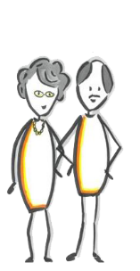



RETOUR SUR LE DIAGNOSTIC : A QUELS BESOINS DOIT-ON REPONDRE ?
Diminution de la taille des ménages
Une forte augmentation des ménages d’une personne
Une augmentation des couples sans enfant
+ 1875 soit 30% des ménages
Une augmentation des familles monoparentales +700 soit 8,5% des ménages
Une stagnation du nombre de familles avec enfant(s) : 35% des ménages
  Baisse de la part d’enfants, d’adolescents et de jeunes adultes
  Hausse du nombre de personnes âgées de plus de 60 ans
Près de 2/3
des logements ont
5 pièces ou plus
Notes:
_{Ajouter chiffres CEREMA}

Slide 13
RETOUR SUR LE DIAGNOSTIC : A QUELS BESOINS DOIT-ON REPONDRE ?
BESOIN #1 :
Une structure du parc de logements qui pose la question de sa diversification : BESOINS EN PETITS LOGEMENTS ET EN DENSITE
BESOINS EN LOGEMENTS ET STRUCTURES ADAPTEES POUR LE VIEILLISSEMENT
Notes:
_{Ajouter chiffres CEREMA}

Slide 14
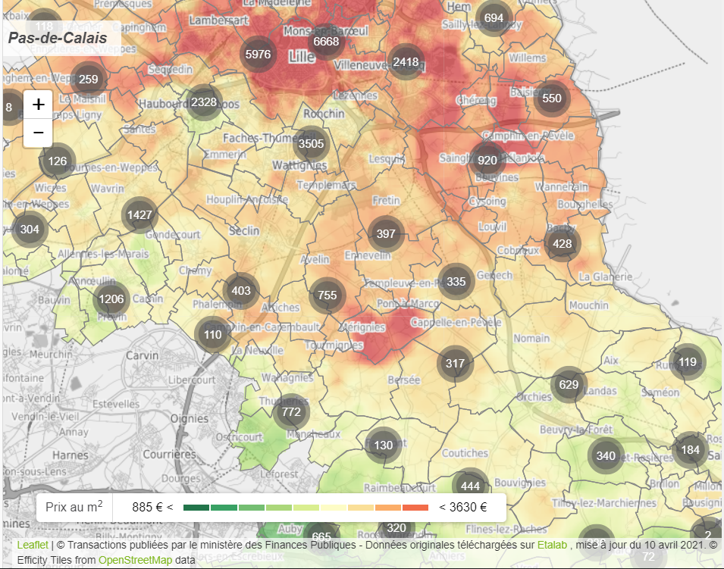
RETOUR SUR LE DIAGNOSTIC : A QUELS BESOINS DOIT-ON REPONDRE ?
  Un contexte d’attractivité qui s’illustre par une augmentation des prix et qui pose la question des familles en capacité d’accéder à la propriété sur le territoire ce qui accélère le vieillissement de la population
Plus de 75 % des logements occupés par des propriétaires
Plus de 50% des ménages correspondant aux critères de revenus pour entrer dans un logement social intermédiaire
Notes:
_{Ajouter chiffres CEREMA}

Slide 15
RETOUR SUR LE DIAGNOSTIC : A QUELS BESOINS DOIT-ON REPONDRE ?
BESOIN #2 :
BESOINS EN LOGEMENTS ACCESSIBLES
Notes:
_{Ajouter chiffres CEREMA}

Slide 16
RETOUR SUR LE DIAGNOSTIC : A QUELS BESOINS DOIT-ON REPONDRE ?
68% des logements construits il y a plus de 30 ans
BESOIN # 3 :
BESOINS EN AIDE A LA REHABILITATION DES LOGEMENTS
Notes:
_{Ajouter chiffres CEREMA}

Slide 17
4. UN PREMIER CADRAGE AVAIT ÉTÉ FAIT…..
POUR REPONDRE A LA NOTE D ENJEU DU PREFET

Slide 18
Des critères qui répondaient a ce diagnostic
ARBITRAGE DES PROJETS ECONOMIQUE : CRITERES PRINCIPAUX
ACCESSIBILITE ROUTIERE ET TRANSPORT EN COMMUN
DENSIFICATION DES ZAE
TRAVAIL EN COURS
  Marlières, Broye, Moulin
Aures ZAE ?
  Toutes
ENVIRONNEMENT
Atlas biodiversité / faune flore
Zones à fort enjeu AAC/ Humide
AGRICULTURE
Préserver le foncier agricole
LES BESOINS REELS D’EXTENSION DES ACTIVITES HISTORIQUES
Questionnaires aux entreprises à partir de janvier
  Extensions déjà prévues dans les PLU ou nouvelles ouvertures ?

Slide 19
CRITERES PRINCIPAUX 16 retours = 12 pour et 4 avec des remarques et questionnements + demandes nouveaux criteres
LES DYNAMIQUES PASSEES
L’évolution DEMOGRAPHIQUE passée :
  Perte d’habitants vs forte croissance de la pop.
La consommation FONCIERE passée depuis le SCOT 01/2015 :
  Modérée vs rythme d’étalement urbain important
LE STATUT DES COMMUNES
ENVIRONNEMENT
Dans l’armature du SCOT
  Villages durables, villes relais, villes d’appui
Atlas biodiversité faune flore
Zones à enjeu AAC/humide
LES DYNAMIQUES FUTURES
L’évolution DEMOGRAPHIQUE souhaitée
  Positionnement sur un scénario bas, tendanciel, haut ou encore supérieur ?
La consommation FONCIERE projetée
  Extensions justifiées au regard des objectifs démo. et de logements ? Des potentiels dans la tache urbaine ?
  Extensions déjà prévues dans les PLU ou nouvelles ouvertures ?
  Compte Foncier Résidentiel / Mixte respecté ?
LE STATUT DES PLU et avancée des projets communaux
AGRICULTURE
2 TERRITOIRES DE PROJET
PLU ancien vs PLU récent
  Compatibilité au SCOT post 2017
  Validation récente ou non de l’Etat
  « coups partis »

Slide 20
CRITERES PRINCIPAUX 16 retours = 12 pour et 4 avec des remarques et questionnements + demandes nouveaux criteres
NECESSITE DE REPONDRE AUX BESOINS = AJOUTS DE NOUVEAUX CRITERES DEMANDES
Critère d'accessibilité pour éviter l'engorgement des axes routiers.
Critère de mixité sociale et intergénérationnelle
Critère de performance énergétique projet passif ou bas carbone...
Critère de densité pour éviter l’étalement urbain et limiter la consommation d’espace agricole
Critère de diversification du parc de logements et de produits

Slide 21
5. LE CONTENU DU PADD
QUELS ORIENTATIONS POUR AUJOURD’HUI ET DEMAIN ?

Slide 22
Sommaire du padd en lien avec le projet de territoire
AXE 1 / UNE RURALITE ASSUMEE…
AXE 2 / …POUR MIEUX PROTEGER DES RISQUES
AXE 3 / UN MAILLAGE EQUILIBRE DE VILLES ET VILLAGES MIS EN MOUVEMENT PAR LES MOBILITES
AXE 4 / POUR LE DEVELOPPEMENT D’UNE ECONOMIE PEVELOISE
….AGIR PAR LA PLANIFICATION POUR S’ADAPTER AU CHANGEMENT CLIMATIQUE
Notes:
_{Ajouter chiffres CEREMA}

Slide 23
Sommaire du padd
AXE 1 / UNE RURALITE ASSUMEE…
Conserver le caractère agricole du territoire
Assurer la preservation du cycle de l’eau pour mieux protéger la biodiversité et les ressources naturelles
Protéger les espaces à enjeux environnementaux et écologiques
Articuler les séquences paysagères pour (re)découvrir le territoire
Valoriser le patrimoine bâti et être attentif à l’inscription des projets dans le territoire
Notes:
_{Ajouter chiffres CEREMA}

Slide 24
Sommaire du padd
AXE 2 / …POUR MIEUX PROTEGER DES RISQUES
Respecter les dispositions des PPRI et intégrer l’ensemble des outils ayant une portée informative face au risque inondation
Porter à connaissance les autres risques et nuisances identifiés (retrait gonflement des argiles, cavités souterraines, risques industriels;
infrastructures bruyantes…) avec pour but de ne pas les amplifier, voire les réduire vis-à-vis de la population.
Limiter la consommation et le coût énergétique par des choix en matière de déplacement, de développement urbain et la mise en place de bonnes pratiques :
Favoriser les méthodes de diminution des déchets et encourager la méthanisation :
Veiller au niveau de sécurité des sites industriels et seveso, des voies de communication et des abords de chantier
Le bruit et la qualité de l’air pris en compte dans les politiques d’aménagement
Notes:
_{Ajouter chiffres CEREMA}

Slide 25
Sommaire du padd
AXE 3 / UN MAILLAGE ÉQUILIBRÉ DE VILLES ET VILLAGES MIS EN MOUVEMENT PAR LES MOBILITES
Améliorer la qualité de vie des habitants et pérenniser l’attractivite de la pevele carembault
Organiser spatialement le développement du territoire
Répondre qualitativement aux besoins en logements pour chaque public
Bénéficier d’équipements et de services attractifs nécessaires a la vie quotidienne et en permettre l’accès à tous
(anticiper les besoins en équipements pour mieux cibler leurs aménagements)
Faciliter les déplacements pour tous en développant les mobilités alternatives
Anticiper le volet foncier
Notes:
_{Ajouter chiffres CEREMA}

Slide 26
Sommaire du padd
AXE 4 / POUR LE DÉVELOPPEMENT D’UNE ÉCONOMIE PÉVÉLOISE
Conforter la politique d’accueil économique durable dans un large panel d’activités et ce afin de permettre
« un parcours résidentiel » des entreprises tout en se tournant vers les nouveaux modes de travail
Accompagner le développement et la mise en valeur de secteurs identifiés comme les forces du territoire
Répondre aux besoins des consommateurs en développant l’économie résidentielle
Notes:
_{Ajouter chiffres CEREMA}

Slide 27
CALENDRIER
  Zanification SCOT
  Avant le 22 fév. 2027
  Zanification PLUi
  avant le 22 fév. 2028
DE JUIN A OCTOBRE Réflexion au sein du conseil municipal
Réalisation des documents graphiques zonage OAP attendre l’arrêt de projet de SCOT pour connaitre la surface exacte ?
Arrêt de projet
DEBAT DU PADD
Possibilité de sursoir à statuer
Enquête publique
Approbation
Possibilité de sursis à statuer « ZAN

